Slide 1
Технология AJAX
Виничук О.Н.

Slide 2
AJAX
С помощью JavaScript можно создавать асинхронные запросы и отправлять их на сервер.
Использование асинхронных запросов позволяет значительно ускорить загрузку страниц, так как в этом случае обновляться будет только та часть страницы, которая содержит новые данные, а не страница целиком.
Техника использования асинхронных запросов называется AJAX - Asynchronous JavaScript And XML (Асинхронный JavaScript и XML).
AJAX осуществляет запрос к серверу без перезагрузки страницы. Это низкоуровневый метод, обладающий большим количеством настроек.

Slide 3
jQuery.ajax()
$.ajax(url,[settings])
url — адрес запроса.
settings — в этом параметре можно задать настройки для данного запроса. Задается с помощью объекта в формате {имя:значение, имя:значение...}. Ни одна из настроек не является обязательной. Установить настройки по умолчанию можно с помощью метода

Slide 4
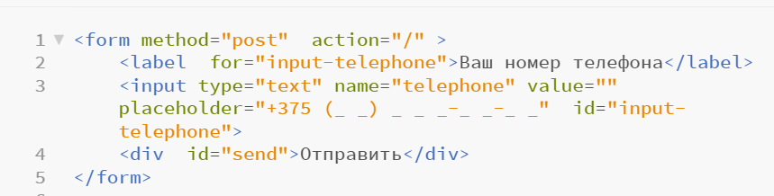
Рассмотрим пример

Slide 5
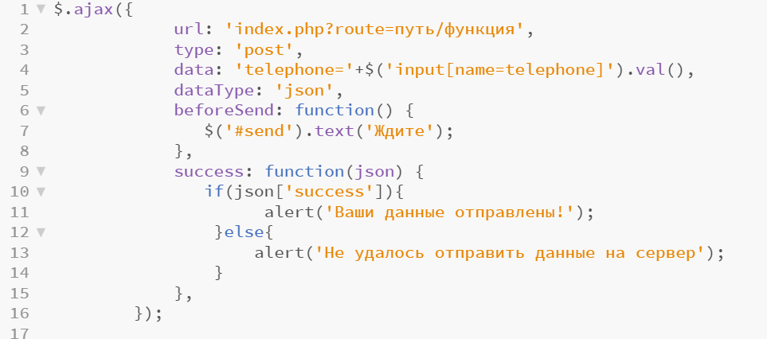
Отправим данные формы

Slide 6
Обработчики событий
Настройки beforeSend, error, dataFilter, success и complete позволяют установить обработчики событий, которые происходят в определенные моменты выполнения каждого ajax-запроса.
beforeSend происходит непосредственно перед отправкой запроса на сервер.
error происходит в случае неудачного выполнения запроса.
dataFilter происходит в момент прибытия данных с сервера. Позволяет обработать "сырые" данные, присланные сервером.
success происходит в случае удачного завершения запроса.
complete происходит в случае любого завершения запроса.

Slide 7
Параметр dataType
Функция $.ajax() узнает о типе присланных сервером данных от самого сервера. Кроме этого, существует возможность лично указать, как следует интерпретировать эти данные. Это делается с помощью параметра dataType. Возможные значения этого параметра
"xml" — полученный xml-документ будет доступен в текстовом виде. С ним можно работать стандартными средствами jQuery (также как и с документом html).
"html" — полученный html будет доступен в текстовом виде. Если он содержит скрипты в тегах <script>, то они будут автоматически выполнены, только когда html-текст будет помещен в DOM.
"script" — полученные данные будут исполнены как javascript. Переменные, которые обычно содержат ответ от сервера будут содержать объект jqXHR.
"json", "jsonp" — полученные данные будут предварительно преобразованы в javascript-объект. Если разбор окажется неудачным (что может случиться, если json содержит ошибки), то будет вызвано исключение ошибки разбора файла. Если сервер, к которому вы обращаетесь, находится на другом домене, то вместо json следует использовать jsonp.
"text" — полученные данные окажутся доступными в виде обычного текста, без предварительной обработки.

Slide 8
Отправка данных на сервер
По умолчанию, запрос к серверу осуществляется HTTP-методом GET. При необходимости сделать запрос методом POST, нужно указать соответствующее значение в настройке type. Данные, отправляемые методом POST будут преобразованы в UTF-8, если они находятся в другой кодировке, как того требует стандарт W3C XMLHTTPRequest.
Параметр data может быть задан либо строкой в формате key1=value1&key2=value2 (формат передачи данных в url), либо объектом с набором пар {имя:значение} — {key1: 'value1', key2: 'value2'}.

Slide 9
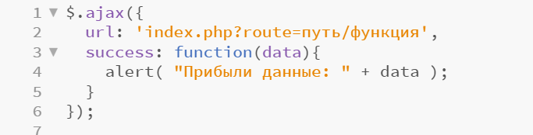
Получение данных с сервера
Полученные от сервера данные, могут быть предоставлены в виде строки или объекта, в зависимости от значения параметра dataType. Эти данные всегда доступны в первом параметре обработчика выполнения ajax-запроса:

Slide 10
Задание для самоконтроля
Создать форму заказа обратного звонка:
Имя;
Номер телефона.
Вывести сообщение об успешной отправке данных формата «Уважаемый ИМЯ, ваша заявка на обратный звонок принята».
В случае, если данные не были отправлены на сервер, так же вывести сообщение.

